Slide 1
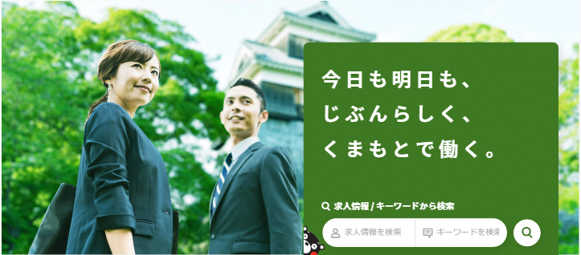
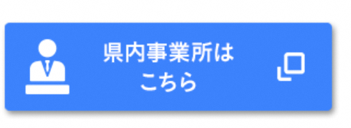
―人材を探している事業所の皆様―
熊本県のウェブサイトに掲載する移住支援金対象求人募集中！
・求人掲載無料！
・県が求人情報を
積極的にＰＲ！（※）
熊本県は、熊本の仕事・就職の情報を掲載するウェブサイト
「ワンストップジョブサイトくまもと」を運営しています。
現在ワンストップジョブサイトくまもとに掲載する移住支援金(*)対象求人情報を募集しています。
※掲載される求人情報は、県が広くＵＩＪターン就職希望者にＰＲします。
サイト登録手続き１：熊本県UIJターン就職支援サイトにおける「法人情報と求人情報」の登録申請
法人情報及び求人情報は「熊本県UIJターン就職支援サイト」から登録してください。
①「熊本県UIJターン就職支援サイト」へアクセス
http://kuma-turn.jp/
②サイト上部の「利用登録」をクリック
熊本県UIJターン
③「県内事業所はこちら」をクリック
④「会員登録はこちら」をクリック
サイト登録手続き２：「移住支援金対象法人(*)」登録申請
次の様式を郵送（または持参）、あるいは電子メールにて申請してください。
■熊本県マッチング支援事業における移住支援金対象法人に係る登録申請書(☆)
■履歴事項全部証明書（発行から６ヶ月以内・写し可）
＜提出先＞くまもと移住定住・ＵＩＪターン就職支援センター 熊本窓口
〒860-0877 熊本県熊本市中央区下通１丁目８－２２ JTB熊本ビル６階
✉ kumamoto@kuma-turn.jp
☆様式は、ﾜﾝｽﾄｯﾌﾟｼﾞｮﾌﾞｻｲﾄくまもと内に掲載 https://kumamoto.onestop-job.jp/iinets/job-information01.html
*移住支援金や対象法人、対象求人については裏面をご覧ください。
｜このチラシに関するお問い合わせ先｜
熊本県商工労働部 商工政策課
TEL：096-333-2313 ／ Mail： shoukouseisaku@pref.kumamoto.lg.jp

Slide 2
移住支援金とは
住民票を移す直前の１０年間のうち、通算５年以上、東京２３区内に在住または東京圏から通勤した方が熊本県内の市町村（*1）に転入し、「ワンストップジョブサイトくまもと」に掲載された移住支援金の対象求人に応募し、就業した場合、２人以上の世帯の場合にあっては１００万円、単身の場合にあっては６０万円を市町村が支給します。また、１８歳未満の世帯員を帯同して移住する場合で一部市町村（ *2）に転入した場合は、１８歳未満の者一人につき最大１００万円を加算します。
*1移住支援金の支給には要件には要件があります。詳細は熊本県ＨＰ等で御確認ください。
*2熊本市、八代市、人吉市、荒尾市、玉名市、天草市、山鹿市、菊池市、宇土市、上天草市、阿蘇市、合志市、美里町、玉東町、南関町、
長洲町、大津町、菊陽町、南小国町、高森町、南阿蘇村、御船町、益城町、甲佐町、氷川町、芦北町、錦町、多良木町、湯前町、苓北町
移住支援金特設ページ https://kumamoto.onestop-job.jp/ijuu-shienkin/
対象法人
（ア）官公庁等（第三セクターのうち、出資金が10億円未満の法人又は地方公共団体から補助を受けている法人を
除く。）ではないこと。
（イ）資本金10億円以上の営利を目的とする私企業（資本金概ね50億円未満の法人であって、地域経済構造の特殊
性等から資本金要件のみの判断では合理性を欠くなど、個別に判断することが必要な場合であって、当該企
業の所在する市町村長の推薦に基づき知事が必要と認める法人を除く。）ではないこと。
（ウ）みなし大企業でないこと（※1）。
（エ）本店所在地が東京圏のうち条件不利地域以外の地域にある法人（勤務地限定型社員（東京圏以外の地域又は
東京圏内の条件不利地域を勤務地とする場合に限る。）を採用する法人を除く。）ではないこと。
（オ）雇用保険の適用事業主であること。
（カ）風俗営業等の規制及び業務の適正化等に関する法律に定める風俗営業者でないこと。
（キ）暴力団等の反社会的勢力又は反社会的勢力と関係を有する法人でないこと。
（ク）「くまもと移住定住・ＵＩＪターン就職支援センター」によるＵＩＪターン就職支援の利用登録を行っている法人であること。
（ケ）上記のほか、「就職に関する要件」（ア）、（エ）、（カ）に掲げる要件に合致する求人を行う法人である
こと。
（※1）みなし大企業とは、以下のいずれかに該当する法人をいう。
・発行済株式の総数又は出資価格の総額２分の１以上を同一の資本金10億円以上の法人が所有している資本金10億円未満の法人
・発行済株式の総数又は出資価格の総額の３分の２以上を資本金10億円以上の法人が所有している資本金10億円未満の法人
・資本金10億円以上の法人の役員又は職員を兼ねている者が、役員総数の２分の１以上を占めている資本金10億円未満の法人
ただし、（イ）の法人がいわゆる親会社である場合はみなし大企業としない。
対象求人（就職に関する要件）
（ア）勤務地が東京圏以外の地域または東京圏内の条件不利地域に所在（※）すること。
（イ）就業先が、県が移住支援金の対象としてワンストップジョブサイトくまもとに掲載している求人であること。
（ウ）就業者にとって３親等以内の親族が代表者、取締役などの経営を担う職務を務めている法人への就業でない
こと。
（エ）週20時間以上の無期雇用契約に基づいて対象法人に就業し、移住支援金申請時において当該法人に就業して
いること。
（オ）当該求人への応募日が、ワンストップジョブサイトくまもとに求人が移住支援金の対象として掲載された日
以降であること。
（カ）当該法人に、移住支援金の申請日から５年以上、継続して勤務する意思を有していること。
（キ）転勤、出向、出張、研修等による勤務地の変更ではなく、新規の雇用であること。
（※）東京圏とは
東京都、埼玉県、千葉県、神奈川県
条件不利地域とは
「過疎地域自立促進特別措置法」「山村振興法」「離島振興法」「半島振興法」「小笠原諸島振興開発特別措置法」の対象地域を
有する市町村（政令指定都市を除く）。市町村名は下記ＨＰ掲載
地方創生HP（内閣府）http://www.chisou.go.jp/sousei/iju_shienkin.html
【！注意！】次の要件に該当する場合、移住支援金の全額または半額の返還を、移住者に求める場合があります。
・虚偽の申請であることや居住や就業・起業の実態がないこと等が明らかとなった場合（全額）。
・移住支援金の申請日から３年未満に移住支援金を受給した市町村から転出した場合（全額）。
・移住支援金の申請日から１年以内に移住支援金の要件を満たす職を辞した場合（全額）。
・移住支援金の申請日から３年以上５年以内に移住支援金を受給した市町村から転出した場合（半額）。
［登録企業へのお願い］
移住支援金の対象求人を掲載された企業においては、熊本県移住支援金に関する事務のため、採用後の県への報告、就業者が移住支援金を請求する場合の就業証明書の作成、熊本県及び県内市町村からの依頼に基づく就業者の勤務状況等の情報提供などをお願いします。

